Slide 1
Java - Nouveautés des versions 8 à 22
M2I

Slide 2
Concepts Jour 3
Autres apports de la JDK 9
Apports de la JDK 10
Apports de la JDK 11
Apports de la JDK 12 et 13
Apports de la JDK 14
Apports de la JDK 15
Apports de la JDK 16
Apports de la JDK 17
Apports de la JDK 18
Apports de la JDK 19, 20 et 21
Apports de la JDK 22
Apports de la JDK 23

Slide 3
Autres apports de la JDK 9

Slide 4
Introduction
La modularisation avec le système de modules (Project Jigsaw).
Les nouvelles fonctionnalités qui optimisent la productivité et les performances.
Contexte historique : JDK 8 a introduit les streams, lambdas, et autres fonctionnalités modernes. JDK 9 continue sur cette lancée.

Slide 5
Améliorations des Streams Java 8
Rappel des Streams en Java 8 :
Les streams permettent de traiter des collections de données de manière déclarative.
Fonctions principales : filter(), map(), reduce(), etc.

Slide 6
Nouveautés de la JDK 9 :
takeWhile()
dropWhile()
ofNullable()
Itérations sur des streams infinis

Slide 7

takeWhile()
Récupère les éléments d’un stream tant qu’une condition est vraie.

Slide 8

dropWhile()
Ignore les éléments tant qu’une condition est vraie, puis inclut les suivants.

Slide 9

ofNullable()
Crée un stream avec zéro ou un élément (utile pour éviter les NullPointerException).

Slide 10
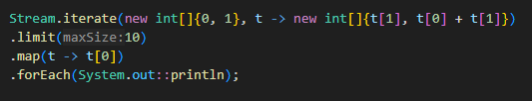
Itérations sur des streams infinis
Exemple : Génération d’une série Fibonacci.

Slide 11
L'API HTTP/2
Limites de l'ancienne API HTTP :
Verbosité excessive.
Manque de support pour HTTP/2.
Nouvelles fonctionnalités :
Prise en charge native de HTTP/2 (multiplexage, compression d’en-têtes).
API non bloquante pour les requêtes asynchrones.

Slide 12
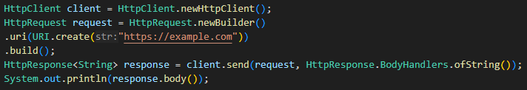
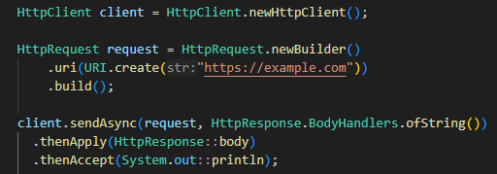
Exemple d’utilisation
Requête synchrone
Requête asynchrone

Slide 13


Nouvelles Collections
Problème avant JDK 9 :
Création de collections immuables nécessitait des bibliothèques tierces ou des approches longues.
Nouveautés :
Méthodes statiques pour créer des listes, ensembles et maps immuables.
Exemple :
Listes immuables :
Ensembles immuables :
Maps immuables :
Limitation :

Slide 14
Les Reactive Streams et Streams Asynchrones
Définition :
Les Reactive Streams permettent de traiter les flux de données asynchrones et de gérer les backpressure (flux trop rapides pour un consommateur).
Composants principaux :
Publisher : Source des données.
Subscriber : Consommateur des données.
Subscription : Contrôle le flux (demande ou annule des données).

Slide 15
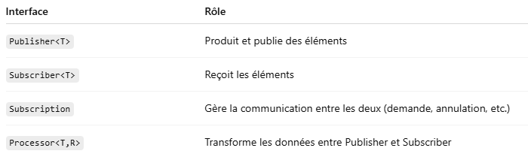
Exemple avec Java Flow API (introduite dans JDK 9)
Permettre une communication non bloquante, asynchrone et contrôlée entre producteurs et consommateurs de données.

Slide 16
Pourquoi l'utiliser ?
Asynchronisme :
L’envoi et la réception se font de manière non bloquante (comme dans les architectures réactives).
Le Subscriber peut gérer son rythme de consommation.
Backpressure :
Le Subscriber contrôle le flux de données : il appelle subscription.request(n) pour dire combien d’éléments il veut.
Cela évite la saturation (ex. : si le producteur est trop rapide).
Réactivité + performances :
Utile dans les applications temps réel, réseau, I/O, microservices, etc.
Meilleure scalabilité.

Slide 17
Cas d’usage concrets
Streaming de données en direct (logs, messages, etc.)
Interfaces réseau non bloquantes
Pipelines de traitement de données (ex : validation, filtrage, transformation)
Mécanisme de type Observer amélioré avec gestion de charge

Slide 18

Résumé

Slide 19
Méthodes Privées dans les Interfaces
Problème avant JDK 9 :
Les interfaces ne pouvaient contenir que des méthodes abstraites, des méthodes par défaut ou des méthodes statiques.
La duplication de code était fréquente dans les méthodes par défaut.
Solution dans JDK 9 :
Les méthodes privées permettent d’extraire du code commun pour le réutiliser.

Slide 20
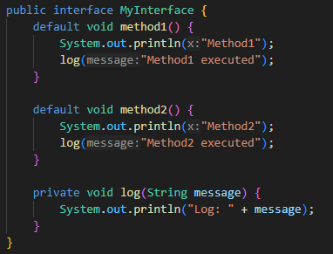
Exemple

Slide 21
Conclusion
Les nouveautés de la JDK 9 visent à améliorer la productivité et la lisibilité du code.
Ces fonctionnalités renforcent Java en tant que langage moderne.

Slide 22
Atelier Utilisation des Reactive Streams Mono
Objectif :
Comprendre les concepts de Publisher, Subscriber, Subscription
Implémenter un flux Mono-like (un seul élément émis)
Gérer le flux de contrôle (backpressure)

Slide 23
Mise en place d’un Publisher/Subscriber basique
Étapes :
Créer une classe MonoPublisher qui étend SubmissionPublisher
Créer un Subscriber qui affiche la donnée reçue
Tester l’interaction

Slide 24
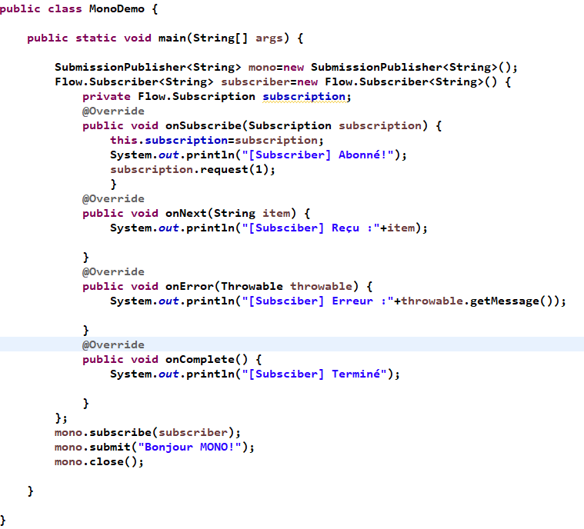

Slide 25
Inférence de type de variables locales (var)
Qu'est-ce que l'inférence de type ?
Introduit avec le mot-clé var en JDK 10.
Permet au compilateur de déduire automatiquement le type d'une variable locale lors de son initialisation.
Permet au compilateur de déduire automatiquement le type d'une variable locale lors de son initialisation.
Utilisation :
Exemple basique :

Slide 26
Points clés
Déduction basée sur le type d'initialisation
Portée : Utilisable uniquement pour les variables locales (dans les méthodes, blocs ou boucles)
Interdictions

Slide 27

Déduction basée sur le type d'initialisation
La variable doit être initialisée au moment de sa déclaration.
Le type déduit reste statique et ne change pas à l'exécution.

Slide 28

Portée : Utilisable uniquement pour les variables locales (dans les méthodes, blocs ou boucles)

Slide 29

Interdictions
Non applicable pour les champs de classe, paramètres de méthode ou variables non initialisées.

Slide 30
Avantages & Limitations
Avantages :
Simplifie le code, en particulier dans les déclarations complexes.
Reste fortement typé, contrairement aux langages dynamiques.
Limitations :
Peut réduire la lisibilité si mal utilisé.

Slide 31
Améliorations dans les API existantes
Collecteurs dans Collectors (Stream API)
Optional
Copie d'une collection dans une nouvelle liste/ensemble
Performances et garbage collector

Slide 32

Collecteurs dans Collectors (Stream API)
Nouvelle méthode Collectors.toUnmodifiableList() :
Crée une liste immuable directement depuis un stream.

Slide 33
Optional
Ajout de la méthode orElseThrow() :
Remplace get() avec un comportement sécurisé.

Slide 34

Copie d'une collection dans une nouvelle liste/ensemble
Ajout des méthodes List.copyOf() et Set.copyOf() :
Crée une copie immuable d'une collection existante.

Slide 35
Performances et garbage collector
Introduction de l’implémentation expérimentale G1 Garbage Collector :
Réduction des pauses dans le traitement des objets volumineux.
Configuration améliorée pour les systèmes à grande mémoire.

Slide 36
Conclusion
L'inférence de type réduit la verbosité tout en maintenant la sécurité de type.
Les améliorations des API apportent davantage de praticité et de performances pour le développement moderne.
Ces fonctionnalités renforcent Java en tant que langage flexible et puissant.

Slide 37
Inférence de type pour les expressions lambda
Contexte :
Avant la JDK 11, les paramètres des expressions lambda nécessitaient une définition explicite du type ou restaient implicites.
Avec l'inférence de type via var, les paramètres deviennent plus concis.
Exemple avant JDK 11 :
Exemple avec JDK 11 :

Slide 38

Points importants
L'utilisation de var dans les lambdas nécessite la même annotation pour tous les paramètres.
Améliore la lisibilité dans des lambdas complexes, mais peut réduire la clarté si mal utilisé.

Slide 39


Simplification des "run" de programmes
Nouveauté :
Les fichiers sources Java peuvent être exécutés directement sans compilation préalable en .class.
Avant JDK 11 :
Avec JDK 11 :
Avantages :
Utile pour les scripts, les tests rapides et les démonstrations.
Prise en charge pour les programmes d'un seul fichier (pas pour les projets multi-fichiers).

Slide 40
Améliorations dans les classes String, StringBuilder et StringBuffer
Méthode isBlank()
Méthode lines()
Méthode repeat(int count)

Slide 41

Méthode isBlank()
Vérifie si une chaîne est vide ou ne contient que des espaces.

Slide 42
Méthode lines()
Divise une chaîne en lignes.

Slide 43
Méthode repeat(int count)
Répète une chaîne un nombre donné de fois.

Slide 44
Améliorations dans StringBuilder et StringBuffer
Performances améliorées pour les opérations fréquentes de concaténation.
Pas de changement majeur en termes de nouvelles API, mais elles bénéficient des optimisations globales de la JDK.

Slide 45
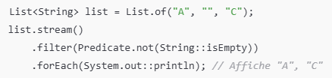
Améliorations des Predicate Java 8
Nouveautés dans l'interface Predicate :
Méthode not(Predicate<T>)
Inverse un prédicat existant.
Avantages :
Simplifie l'écriture des conditions inversées.
Remplace les constructions plus longues comme filter(s -> !s.isEmpty()).

Slide 46
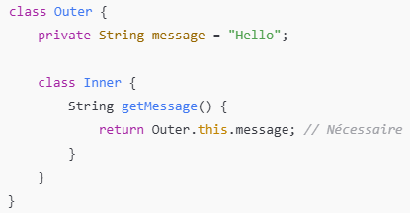
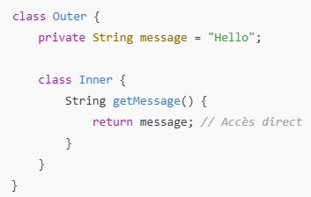
Classes imbriquées et visibilité des attributs
Changements pour les classes imbriquées :
Les classes imbriquées privées peuvent désormais accéder directement aux attributs privés de la classe englobante.
Exemple :
Avant JDK 11 : Avec JDK 11 :
Avantage :
Réduction du boilerplate pour les classes imbriquées.

Slide 47
Suppression des modules JEE, JavaFX et CORBA
Modules supprimés :
JEE (Java Enterprise Edition) :
Modules liés à JAXB, JAX-WS, etc.
Remplacés par des solutions externes comme Jakarta EE.
JavaFX :
Retiré de la JDK et distribué séparément pour alléger la plateforme.
CORBA :
Protocole obsolète pour les communications distribuées.
Impacts :
Réduction de la taille de la JDK.
Encouragement à utiliser des bibliothèques spécialisées pour les fonctionnalités avancées.9

Slide 48
Conclusion
Les inférences de type simplifient les expressions lambdas.
La simplification des exécutions et les améliorations des classes renforcent la productivité.
La suppression de modules obsolètes allège la plateforme pour un Java plus moderne.

Slide 49
Atelier
Test des fonctionnalités apportées par la JDK 11
Nouvelles méthodes de String

Slide 50
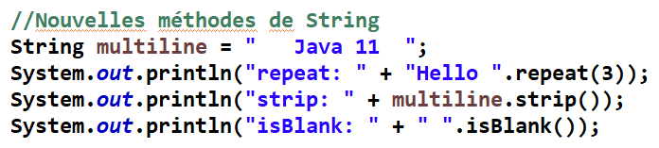
Nouvelles méthodes de String

Slide 51
Apports de la JDK 12 et 13
Les apports introduits par la JDK 12 et JDK 13, inclut des fonctionnalités marquantes comme les améliorations du switch, les blocs de texte, le mot-clé yield, ainsi que des outils pratiques.

Slide 52
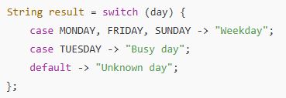
Le switch comme instruction et expression (JDK 12 & JDK 13)
Problème avant JDK 12 :
Le switch ne pouvait être utilisé que comme une instruction impérative. Il exigeait souvent plusieurs lignes de code, même pour des cas simples, et nécessitait des break explicites pour éviter les exécutions involontaires en cascade.
Améliorations :
Switch comme une expression : Avec les nouvelles versions, switch peut retourner une valeur, simplifiant le code.
Exemple :
Flèches (->) au lieu de case + break : Elles permettent de rendre le code plus lisible et d’éliminer le besoin de break.

Slide 53
Avantages
Code plus lisible.
Moins de risques d’erreurs dues à l’oubli de break.
Convient à la programmation fonctionnelle grâce au retour direct de valeurs.

Slide 54
Les blocs de texte (Text Blocks) – JDK 13
Problème avant JDK 13 :
Pour inclure de longues chaînes multi-lignes (comme du HTML, JSON, ou SQL), il fallait concaténer les lignes avec +, ce qui rendait le code difficile à lire.
Introduction des blocs de texte :
Un bloc de texte est une chaîne multi-lignes entourée de triples guillemets ("""), introduisant :
Une syntaxe simplifiée pour les chaînes multi-lignes.
Une gestion automatique des retours à la ligne et des espaces inutiles.

Slide 55
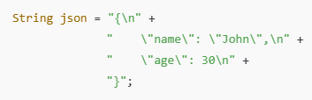
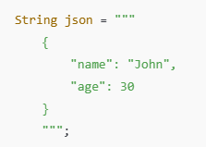
Exemple
Avant JDK 13 :
Avec JDK 13 :

Slide 56
Avantages
Meilleure lisibilité du code.
Moins de manipulations manuelles pour gérer les chaînes.

Slide 57
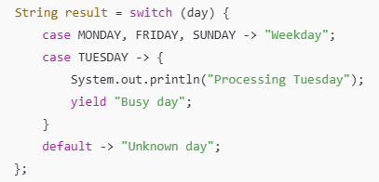
Le mot-clé yield – JDK 13
Contexte :
Lors de l’utilisation de switch comme expression, il est parfois nécessaire de retourner une valeur complexe ou conditionnelle. Le mot-clé yield permet de fournir une valeur à partir d’un bloc de code dans un switch.
Exemple :
Avantages :
Permet de gérer des calculs complexes directement dans une expression switch.
Plus intuitif et conforme à la syntaxe moderne.

Slide 58
Les outils apportés par la JDK 12 et JDK 13
JDK 12 : JEP 346 – Prompt Garbage Collection (GC)
JDK 13 : Reimplementation of the Legacy Socket API (JEP 353)
JDK Flight Recorder (JFR)

Slide 59
JDK 12 : JEP 346 – Prompt Garbage Collection (GC)
Permet de demander explicitement au Garbage Collector de nettoyer la mémoire via System.gc().
Principalement utile dans les tests et les diagnostics.

Slide 60
JEP
En Java, JEP signifie "Java Enhancement Proposal" (Proposition d'amélioration de Java).C'est un document qui décrit une nouvelle fonctionnalité, une amélioration ou un changement proposé pour la plateforme Java. Les JEPs sont un mécanisme utilisé par l'équipe de développement de Java (principalement dirigée par Oracle) pour organiser, communiquer et suivre les changements dans le langage, les API, la machine virtuelle (JVM) ou tout autre composant de l'écosystème Java.

Slide 61
Structure et objectifs d'un JEP
Un JEP est généralement un document qui :
Décrit l'objectif : Il explique quelle fonctionnalité ou amélioration est proposée.
Détaille le problème : Pourquoi cette amélioration est nécessaire et quel problème elle résout.
Explique la solution : Comment la fonctionnalité sera mise en œuvre.
Évalue l'impact : Quels sont les avantages, inconvénients et risques possibles.
Planifie la mise en œuvre : Inclut les étapes pour intégrer cette fonctionnalité dans Java.

Slide 62
JDK 13 : Reimplementation of the Legacy Socket API (JEP 353)
La pile réseau sous-jacente a été réécrite en utilisant le langage Java, ce qui améliore la maintenance et la fiabilité.

Slide 63
JDK Flight Recorder (JFR)
Introduit dans JDK 12, JFR est un outil de profilage permettant d’enregistrer des événements liés à la JVM pour analyser les performances ou les bugs.

Slide 64
Conclusion
Simplification et lisibilité accrue grâce au switch amélioré et aux blocs de texte.
Flexibilité et puissance supplémentaires avec le mot-clé yield.
Outils intégrés pour mieux gérer les diagnostics et les performances.

Slide 65
Atelier
Test des fonctionnalités apportées par les JDK 12 et 13
Tester les nouvelles API du JDK 12 :
Collectors.teeing() pour obtenir la moyenne et la somme en une seule opération
Utilisation des expressions switch (JEP 325 & 354)
Tester les Text Blocks (JEP 355)

Slide 66
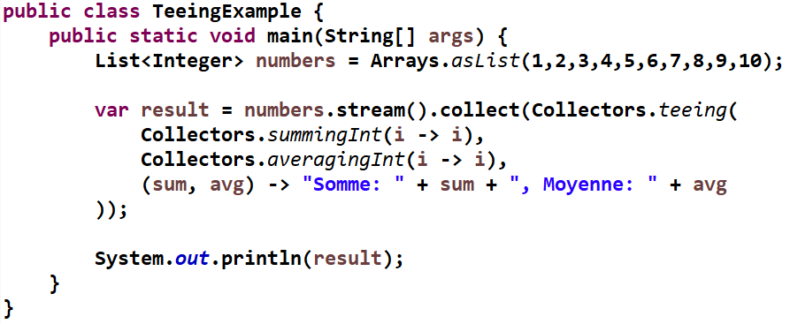
Collectors.teeing()

Slide 67
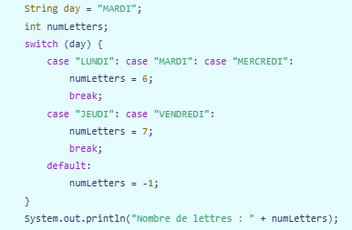
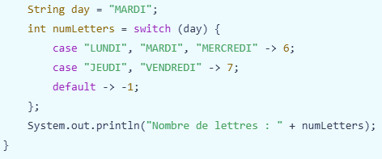
Utilisation des expressions switch (JEP 325 & 354)

Slide 68
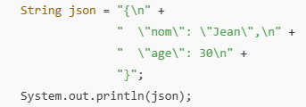
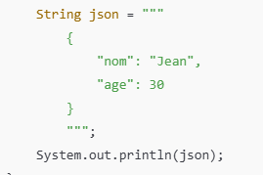
Tester les Text Blocks (JEP 355)

Slide 69
Apports de la JDK 14
Les principaux apports introduits dans la JDK 14, qui inclut des améliorations syntaxiques, des outils de diagnostic et des fonctionnalités de suivi en temps réel.

Slide 70
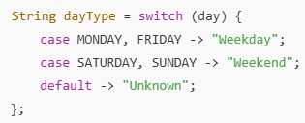
Changements dans les switch
La JDK 14 poursuit l'amélioration du switch, initiée dans les versions précédentes, avec des fonctionnalités supplémentaires en préversion (Preview Feature).
Nouveautés :
Les modifications sont une extension du switch comme expression introduit dans JDK 12 et stabilisé en JDK 14.
Syntaxe simplifiée avec des flèches ->.
Compatibilité ascendante avec l'ancien style.
Exemple d'amélioration :

Slide 71
Avantages
Réduction des risques d'erreurs (comme l'oubli de break).
Lisibilité et expressivité accrues.

Slide 72
Clarifications du NullPointerException (JEP 358)
Contexte :
Le NullPointerException (NPE) est une erreur fréquente et difficile à déboguer. Avant la JDK 14, les messages des NPE n'étaient pas toujours explicites sur l'origine exacte du problème.
Nouveauté :
Les messages d'erreur pour les NPE sont désormais plus détaillés, fournissant des informations sur :
Quelle variable ou expression a généré le NPE.
Le contexte dans lequel l'exception s'est produite.
Exemple :
Avant JDK 14 :
Avec JDK 14 :

Slide 73
Avantages
Diagnostic plus rapide.
Moins de besoin d'utiliser des débogueurs ou de parcourir les logs.

Slide 74
Live Monitoring avec JFR Event Streaming (JEP 349)
Contexte :
JFR (Java Flight Recorder) permet de capturer des données de performances pour diagnostiquer les applications Java. Cependant, avant la JDK 14, l'analyse était limitée à des enregistrements statiques.
Nouveauté :
Avec la JDK 14, JFR introduit un streaming d’événements en temps réel, permettant de surveiller les performances d'une application en cours d'exécution.
Fonctionnalités :
Flux d'événements continus, sans impact significatif sur les performances.
Accès programmatique aux événements via une API Java.

Slide 75
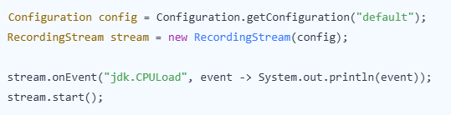
Exemple

Slide 76
Avantages
Détection proactive des problèmes.
Idéal pour les applications critiques nécessitant une surveillance constante.

Slide 77
Changements dans instanceof (Pattern Matching – JEP 305)
Problème avant JDK 14 :
Le mot-clé instanceof nécessitait des vérifications explicites suivies de castings manuels, alourdissant le code.
Nouveauté :
La JDK 14 introduit le Pattern Matching pour instanceof. Si la vérification réussit, la variable est automatiquement castée, éliminant le besoin de conversions explicites.

Slide 78
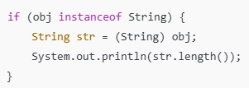

Exemple
Avant JDK 14 :
Avec JDK 14 :

Slide 79
Avantages
Moins de code répétitif.
Meilleure lisibilité et réduction des erreurs de cast.

Slide 80
Nouveaux outils associés à la JDK 14
Packaging Tool (JEP 343)
Foreign-Memory Access API (Preview – JEP 370)
Improved G1 GC Pause Times (JEP 364)
Helpful NullPointerException (JEP 358)

Slide 81
Packaging Tool (JEP 343)
Introduit un outil pour empaqueter des applications Java en formats spécifiques à une plateforme (comme .msi pour Windows, .pkg pour macOS).
Idéal pour la distribution d’applications Java autonomes.

Slide 82
Foreign-Memory Access API (Preview – JEP 370)
Fournit une API pour manipuler des segments de mémoire en dehors de la heap Java.
Utile pour les applications nécessitant un accès bas niveau (interopérabilité avec du code natif).

Slide 83
Improved G1 GC Pause Times (JEP 364)
Amélioration des temps de pause pour le Garbage Collector G1 en réduisant les interruptions.

Slide 84
Helpful NullPointerException (JEP 358)
Déjà mentionné, cet outil aide également les développeurs via des diagnostics améliorés.

Slide 85
Conclusion
Simplification syntaxique : Switch amélioré et pattern matching.
Diagnostics avancés : Messages plus clairs pour les NPE.
Supervision proactive : Surveillance des performances en temps réel via JFR.
Outils modernes : Empaquetage natif et accès mémoire avancé.

Slide 86
Introduction JDK 15
des apports de la JDK 15, notamment l'introduction des classes scellées (sealed) et la liste des fonctionnalités dépréciées ou supprimées.

Slide 87
Les classes scellées ("Sealed Classes") – JEP 360
Contexte :
Dans Java, il est parfois nécessaire de restreindre les sous-classes autorisées pour une classe ou une interface, afin d'améliorer le contrôle du design et d'assurer une logique métier cohérente. Avant la JDK 15, cette restriction n'était pas facilement réalisable.
Nouveauté :
Les classes scellées permettent de spécifier quelles classes peuvent hériter d'une classe ou implémenter une interface. Cela garantit un contrôle précis de l'héritage tout en rendant le code plus maintenable.
Syntaxe :
Une classe ou une interface peut être déclarée comme sealed, suivie de la clause permits qui liste les sous-classes autorisées.

Slide 88
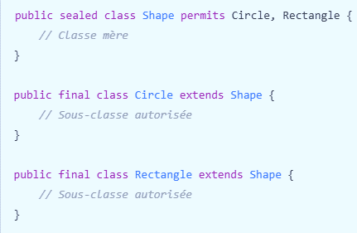
Exemple

Slide 89
Fonctionnalités importantes
Une sous-classe peut être déclarée comme :
final : ne peut pas être étendue davantage.
sealed : peut restreindre encore plus les sous-classes autorisées.
non-sealed : l'héritage est ouvert pour cette sous-classe spécifique.
Avantages :
Contrôle strict de l'héritage pour éviter des implémentations non autorisées.
Amélioration de la lisibilité et de la maintenabilité du code.
Meilleur support pour le pattern matching (introduit dans JDK 14).

Slide 90
Fonctionnalités dépréciées ou supprimées dans la JDK 15
Fonctionnalités dépréciées :
Certaines fonctionnalités sont marquées comme dépréciées pour inciter les développeurs à migrer vers des alternatives plus modernes. Ces fonctionnalités fonctionnent toujours, mais elles risquent d'être supprimées dans une version future.
RMI Activation System (JEP 385)
Déprécié dans JDK 15.
L'activation RMI (Remote Method Invocation) n'est plus largement utilisée et des solutions modernes comme gRPC ou RESTful services sont privilégiées.
Biased Locking
Une optimisation du verrouillage introduite dans les anciennes versions de Java.
Dépréciée car son impact est moins significatif sur les systèmes modernes.

Slide 91
Fonctionnalités supprimées :
Certaines fonctionnalités ou API obsolètes sont supprimées définitivement dans JDK 15.
Nashorn JavaScript Engine
Supprimé (marqué comme déprécié dans JDK 11).
Les développeurs doivent migrer vers des moteurs JavaScript modernes comme GraalVM.
CMS Garbage Collector :
Supprimé dans JDK 15 (déprécié depuis JDK 9).
G1GC ou ZGC sont les alternatives recommandées pour une gestion plus efficace de la mémoire.
Avantages des suppressions :
Réduction de la maintenance des composants obsolètes.
Simplification du JDK, rendant les versions futures plus performantes et légères.

Slide 92
Conclusion
Classes scellées (Sealed Classes) :
Apportent un contrôle précis sur l'héritage.
Favorisent un design robuste et maintenable.
Fonctionnalités dépréciées :
Encouragement à migrer vers des alternatives modernes, comme pour RMI et Biased Locking.
Fonctionnalités supprimées :
Nettoyage du JDK en supprimant des composants comme Nashorn et CMS Garbage Collector.

Slide 93
Apports de la JDK 16
La JDK 16 introduit officiellement l'outil jpackage (JEP 392), qui permet de créer des packages d'application Java prêts à être distribués sous forme de fichiers natifs pour les principales plateformes (Windows, macOS, et Linux).

Slide 94
Qu'est-ce que jpackage ?
jpackage est un outil conçu pour faciliter la distribution des applications Java. Il permet de :
Créer un package natif spécifique à une plateforme (fichier .msi, .pkg, .deb, etc.).
Inclure toutes les dépendances nécessaires, y compris une version réduite du JDK via jlink.
Proposer une installation facile pour les utilisateurs finaux avec des interfaces graphiques standard de leur système d'exploitation.

Slide 95
Fonctionnalités principales de jpackage
Support multiplateforme
Intégration facile
Personnalisation des packages

Slide 96
Support multi-plateforme
Windows : Crée des fichiers .exe ou .msi.
macOS : Génère des fichiers .pkg ou .dmg.
Linux : Produit des packages .deb ou .rpm.

Slide 97
Intégration facile
Inclus directement dans la JDK à partir de la version 16.
Compatible avec les outils de compilation et de construction comme Maven ou Gradle.

Slide 98
Personnalisation des packages
Ajout de ressources comme des icônes personnalisées, des fichiers de configuration ou des scripts.
Configuration du lancement de l'application (par exemple, spécifier la classe principale).

Slide 99
Utilisation de base de jpackage
Prérequis :
Une application Java avec un fichier .jar exécutable.
Une version de JDK 16 ou supérieure.

Slide 100
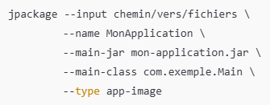
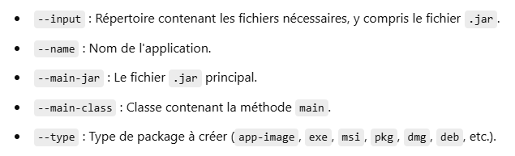
Commande de base

Slide 101
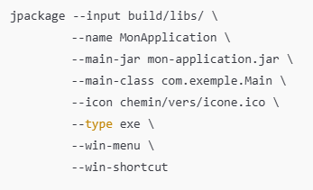
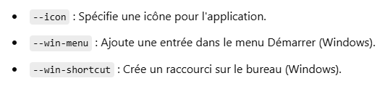
Exemple avancé : Création d'un installateur natif avec une icône personnalisée :

Slide 102
Avantages de jpackage
Facilitation de la distribution :
Permet de distribuer des applications Java comme des logiciels natifs, sans que l'utilisateur ait besoin d'installer Java manuellement.
Encapsulation complète :
Emballe l'application avec une version réduite de Java (via jlink), garantissant la compatibilité et réduisant la taille du package.
Expérience utilisateur améliorée :
Crée des installateurs natifs avec des icônes et des raccourcis, offrant une expérience homogène et professionnelle.
Flexibilité :
Personnalisation poussée (scripts d'installation, ressources supplémentaires, etc.).
Compatible avec divers environnements et workflows de développement.

Slide 103
Cas d'usage typiques de jpackage
Distribution d'applications GUI :
Idéal pour les applications JavaFX ou Swing destinées au grand public.
Applications métiers :
Facilite le déploiement d'outils internes dans des entreprises où la configuration système peut varier.
Projets open source :
Simplifie la publication d'applications prêtes à être utilisées sur GitHub ou d'autres plateformes.

Slide 104
Limitations de jpackage
Non adapté pour les applications Web :
Destiné uniquement aux applications de bureau, pas pour les applications serveur.
Dépendances système :
Nécessite des outils natifs (comme WiX pour Windows ou dpkg pour Linux) pour créer certains formats.

Slide 105
Conclusion
L'outil jpackage de la JDK 16 est une avancée majeure pour les développeurs Java qui souhaitent distribuer leurs applications de bureau facilement et de manière professionnelle. Avec son support natif des plateformes modernes et ses options de personnalisation, il offre une solution complète pour transformer les projets Java en logiciels prêts à l'emploi.

Slide 106
Apports de la JDK 17
Les interfaces scellées (Sealed Interfaces) sont une fonctionnalité introduite dans Java 17. Elles permettent de restreindre quelles classes ou interfaces peuvent implémenter une interface ou étendre une classe. Cela fournit un contrôle précis sur la hiérarchie de classes et aide à concevoir des modèles plus sécurisés et compréhensibles.

Slide 107
Principe des interfaces scellées
Une interface scellée permet de :
Limiter explicitement les sous-types : Seules certaines classes ou interfaces spécifiées peuvent implémenter une interface scellée.
Améliorer la lisibilité et la maintenance du code en définissant des hiérarchies de classe bien structurées et contrôlées.
Faciliter le raisonnement pour le compilateur et les développeurs dans les cas d'utilisation comme les instructions switch.

Slide 108
Mots-clés associés
sealed : Définit une interface ou une classe comme scellée.
permits : Spécifie les sous-types autorisés à implémenter une interface ou à étendre une classe scellée.
Sous-types : Les sous-types d'une interface ou classe scellée doivent être :
final : La classe ne peut pas être héritée.
non-sealed : La classe est ouverte pour l'héritage.
sealed : La sous-classe est elle-même scellée.

Slide 109
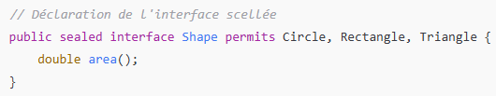
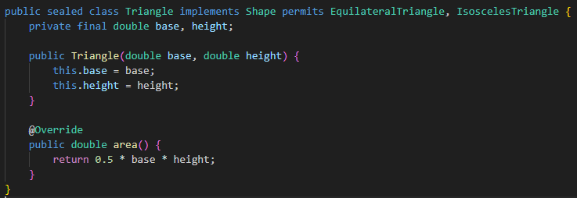
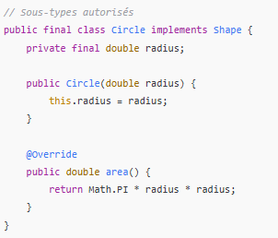
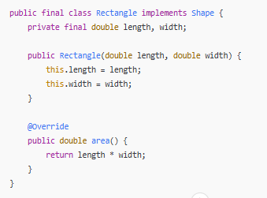
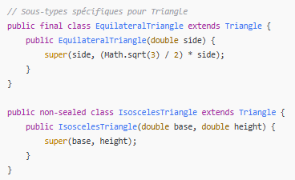
Exemple d'utilisation

Slide 110
Avantages des interfaces scellées
Modélisation explicite des domaines : Les interfaces scellées permettent de mieux modéliser des systèmes complexes où seules certaines relations entre classes sont valides.
Sécurité et contrôle : Empêche des implémentations non prévues ou inappropriées.
Optimisation des instructions switch : Le compilateur peut vérifier que toutes les sous-classes sont couvertes.

Slide 111
Cas d'utilisation typiques
Modélisation des hiérarchies fermées : Par exemple, des types géométriques ou des états de machines.
API publiques : Lorsque vous voulez limiter les implémentations possibles d'une interface exposée publiquement.
Meilleure gestion de code métier : Aide à concevoir des hiérarchies claires pour éviter des implémentations incorrectes.

Slide 112
Conclusion
Avec les sealed interfaces, Java offre un outil puissant pour écrire un code plus robuste, lisible et facile à maintenir.

Slide 113
Les "Type Records"
Les Type Records ou simplement records ont été officiellement introduits dans Java 16 en version stable, mais ils continuent de constituer un point central des fonctionnalités modernes, notamment dans la JDK 17 (LTS). Les records offrent une manière concise et expressive de déclarer des classes immuables principalement utilisées pour contenir des données.

Slide 114
Qu'est-ce qu'un record ?
Un record est une classe spéciale en Java destinée à représenter une structure de données immuable. Lorsqu'un record est défini, le compilateur génère automatiquement :
Les champs privés pour les composants définis dans le constructeur canonique.
Un constructeur canonique correspondant.
Les accesseurs pour chaque champ sous forme de méthodes avec le même nom que le champ.
Les méthodes equals(), hashCode() et toString().

Slide 115
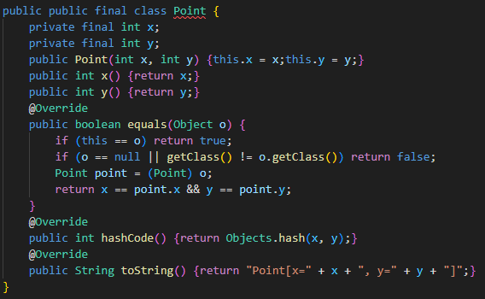
Déclaration d'un record
Un record se déclare avec le mot-clé record. Voici un exemple de définition simple :
Cela équivaut à écrire manuellement la classe suivante :

Slide 116
Caractéristiques principales des records
Immutabilité par défaut :
Les champs d’un record sont final et immuables après leur initialisation.
Constructeur canonique :
Le constructeur par défaut est généré avec les paramètres correspondant aux champs définis.
toString() et autres méthodes utilitaires :
Les méthodes comme toString(), hashCode() et equals() sont automatiquement générées pour refléter la nature des données.

Slide 117
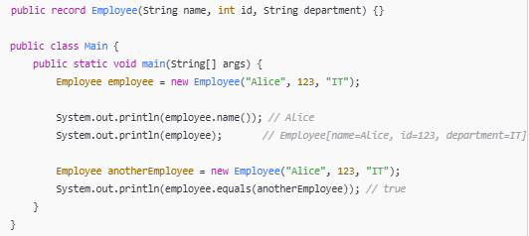
Exemple d'utilisation

Slide 118
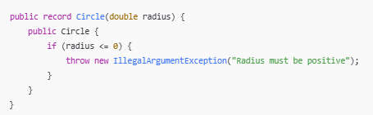
Constructeurs personnalisés
Il est possible de définir un constructeur pour un record pour valider ou transformer des données.

Slide 119
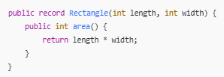
Méthodes personnalisées
Vous pouvez ajouter des méthodes supplémentaires aux records pour fournir des fonctionnalités métier.

Slide 120
Cas d'utilisation typiques
Transfert de données : En remplacement des DTO (Data Transfer Objects).
Réponse des services REST : Représenter des données immuables envoyées ou reçues.
Clés dans des collections : Utilisation dans des structures de données comme Map ou Set grâce à leur implémentation robuste de hashCode et equals.

Slide 121
Avantages des records
Concision : Réduit significativement le code boilerplate.
Immutabilité : Favorise la programmation fonctionnelle et réduit les bugs liés à des modifications involontaires d'état.
Lisibilité : Les intentions sont claires grâce à une syntaxe simplifiée.
Performance : Les records sont final par défaut, permettant certaines optimisations par le compilateur.

Slide 122
Limites des records
Pas de logique complexe : Les records ne sont pas destinés à remplacer toutes les classes. Si une classe nécessite des états ou des comportements complexes, utilisez une classe ordinaire.
Immutabilité stricte : Les champs doivent être immuables, ce qui peut nécessiter des ajustements si vous travaillez avec des objets mutables.

Slide 123
Conclusion
Avec les Type Records, Java propose un outil moderne et pratique pour gérer les données de manière propre et efficace.

Slide 124
Ateliers
Test des fonctionnalités apportées par les JDK 14 à 17
Les classes scellées
Records

Slide 125
Les classes scellées

Slide 126
Records

Slide 127
Le Simple Web Server dans la JDK 18
L’un des ajouts notables de la JDK 18 est le Simple Web Server. Il fournit un moyen facile de démarrer un serveur HTTP minimaliste pour servir des fichiers statiques. Cette fonctionnalité est particulièrement utile pour des tests locaux, des environnements de développement légers ou des démonstrations rapides.

Slide 128
Caractéristiques principales
Simple à utiliser : Pas besoin de configurer un serveur complexe comme Tomcat ou Jetty.
Servir uniquement des fichiers statiques : Il n'est pas conçu pour exécuter des applications dynamiques (comme des servlets).
Inclus dans l'outil jwebserver :
Un outil en ligne de commande basé sur cette fonctionnalité.
API Java intégrée :
Peut être utilisée directement via l’API com.sun.net.httpserver.

Slide 129
Utilisation de base avec l’outil jwebserver
Le Simple Web Server peut être démarré directement à partir de la ligne de commande avec l’outil jwebserver, inclus dans la JDK 18.
Commande de base : jwebserver
Par défaut :
Sert les fichiers du répertoire courant.
Écoute sur le port 8000.
Options disponibles :
Changer le port : jwebserver --port 8080
Spécifier un répertoire : jwebserver --directory /chemin/vers/mon/repertoire
Afficher l’aide : jwebserver --help

Slide 130
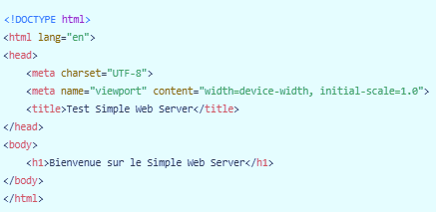
Exemple pratique avec jwebserver
Placez un fichier HTML (par exemple index.html) dans un répertoire :
Lancez le serveur dans ce répertoire : jwebserver --directory . --port 8080
Ouvrez un navigateur et accédez à : http://localhost:8080

Slide 131
Utilisation avec l’API Java
Le Simple Web Server repose sur l’API com.sun.net.httpserver pour sa mise en œuvre. Vous pouvez utiliser cette API pour configurer un serveur HTTP dans vos applications.

Slide 132
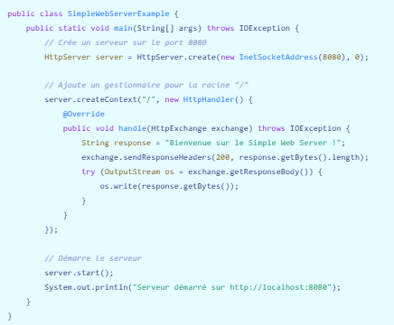
Exemple de serveur HTTP minimaliste

Slide 133
Avantages du Simple Web Server
Rapidité : Idéal pour tester rapidement une interface ou afficher des fichiers.
Configuration minimale : Pas besoin de dépendances externes.
Intégré dans la JDK : Pas besoin d’installation supplémentaire.

Slide 134
Cas d'utilisation
Tester localement des fichiers HTML, CSS ou JavaScript.
Prototyper des projets légers ou des démonstrations.
Partager rapidement des fichiers dans un environnement de développement.

Slide 135
Limites
Pas conçu pour la production : C’est un outil de développement, pas un serveur web robuste.
Fichiers statiques uniquement : Pas de prise en charge pour des pages dynamiques ou des interactions complexes côté serveur.

Slide 136
Conclusion
Le Simple Web Server est un ajout pratique à la JDK 18 qui simplifie le travail des développeurs lorsqu’ils ont besoin d’un serveur minimaliste pour des tâches rapides.

Slide 137
Apports de la JDK 19, 20 et 21
Les apports des JDK 19, 20, et 21, ainsi que les innovations issues des projets Amber, Panama, et Loom :

Slide 138
Projet Amber
Ce projet vise à améliorer la productivité des développeurs Java en introduisant des fonctionnalités linguistiques modernes et concises, notamment :
Record Patterns (déconstruction simplifiée des objets).
Améliorations du switch (expressions et patterns).
String Templates (facilitation de la manipulation des chaînes).

Slide 139
Projet Panama
Objectif : permettre à Java d’interagir plus efficacement avec du code natif (non-Java). Les principales contributions incluent :
Foreign Function and Memory API pour appeler des bibliothèques natives.
Gestion simplifiée de la mémoire Off-Heap.

Slide 140
Projet Loom
Ce projet révolutionne la gestion des threads dans Java avec les threads virtuels, permettant une meilleure optimisation des ressources pour les applications fortement concurrentes.

Slide 141
Les threads virtuels pour l’optimisation des ressources
Les threads virtuels (introduits comme fonctionnalité preview dans la JDK 19) sont légers et permettent d’exécuter des tâches simultanées à grande échelle sans le coût associé aux threads système classiques.
Avantages :
Une gestion mémoire optimisée.
Réduction de la complexité pour gérer des millions de threads.
Approprié pour des serveurs web et des services hautement concurrentiels.

Slide 142
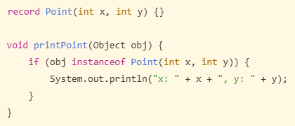
Les Record Patterns et la déconstruction
Permet de déconstruire des objets de type record directement dans des switch ou des if :

Slide 143

Les String Templates
Introduits comme fonctionnalité preview dans la JDK 21, ils simplifient la manipulation des chaînes en intégrant directement des expressions Java dans une syntaxe sécurisée :
Avantages :
Syntaxe concise et sécurisée.
Moins de risques d’erreurs comparé à la concaténation ou à String.format.

Slide 144

Foreign Function and Memory API
Simplifie l’appel des fonctions natives en remplaçant JNI (Java Native Interface) :
Exemple d’appel d’une fonction native :
Gère également l’accès aux données en Off-Heap (hors de la mémoire managée par la JVM).

Slide 145
Accès aux données Off-Heap
L'accès aux données Off-Heap est un sujet central dans les améliorations introduites par les JDK récentes, notamment grâce au Projet Panama et aux nouvelles APIs comme la Foreign Function and Memory API. Ces fonctionnalités visent à faciliter et à sécuriser l'accès aux ressources mémoire situées en dehors de la gestion par la JVM (mémoire dite "Off-Heap").

Slide 146
Avantages de la gestion Off-Heap moderne
Performance :
Accès direct à la mémoire native, réduisant la surcharge liée au garbage collector.
Idéal pour des scénarios nécessitant de grandes quantités de mémoire ou un faible temps de latence.
Simplicité :
API intuitive pour manipuler la mémoire native, sans dépendre de JNI ou de DirectByteBuffer.
Interopérabilité :
Intégration facile avec des bibliothèques natives ou des fonctions externes.
Sécurité :
Gestion explicite des ressources réduit les risques de fuites mémoire.
Contrôle stricte des accès pour éviter des erreurs comme les dépassements de tampon (buffer overflows).

Slide 147
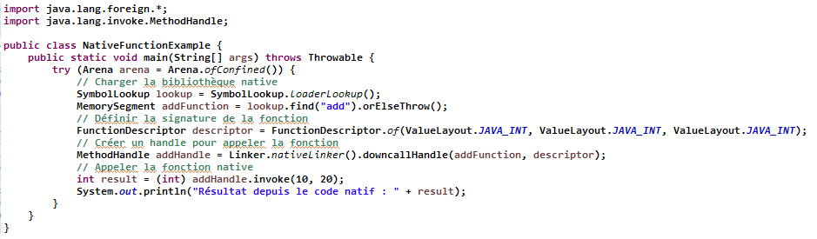
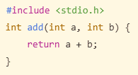
Exemple d’interaction avec une fonction native (C) Fonctionnalité : Appeler une fonction native pour calculer la somme de deux entiers.
Code C natif (library.c)
Code Java pour appeler la fonction add

Slide 148
L’API Vector
Fournit des outils pour exécuter des calculs vectoriels (SIMD) sur les processeurs modernes.
Avantages :
Exploitation optimale des architectures matérielles pour des calculs parallèles.
Meilleures performances pour les traitements numériques ou scientifiques.

Slide 149
Conclusion
Les améliorations dans l'accès aux données Off-Heap à travers la Foreign Function and Memory API offrent une manière moderne, performante et sécurisée de gérer des ressources externes. Elles répondent à des besoins critiques pour les applications nécessitant des performances élevées et une faible latence, tout en simplifiant la complexité liée à la gestion de la mémoire native.

Slide 150
Modifications dans HashMap et HashSet
Des optimisations internes ont été apportées pour améliorer :
Les performances d’insertion et de recherche.
La gestion mémoire, surtout dans des scénarios où la taille des collections varie fréquemment.

Slide 151
Conclusion
Ces innovations, combinées, offrent aux développeurs Java des outils modernes pour écrire du code plus performant, lisible et sécurisé.

Slide 152
Unnamed Variables et Patterns
Unnamed Variables : Les variables non nommées permettent d'économiser de la mémoire syntaxique dans les cas où une variable est utilisée uniquement à des fins intermédiaires, sans impact réel dans le contexte. Utilisées avec l'opérateur _, elles permettent d'ignorer certains éléments sans générer de code inutile.
Patterns : Cette fonctionnalité améliore la correspondance des motifs (pattern matching) en Java, permettant une syntaxe plus expressive et concise pour décomposer des objets ou effectuer des validations.

Slide 153
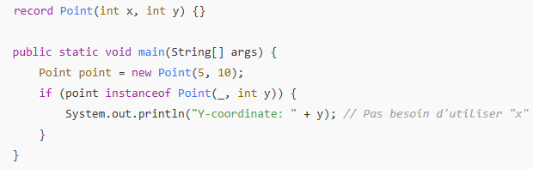
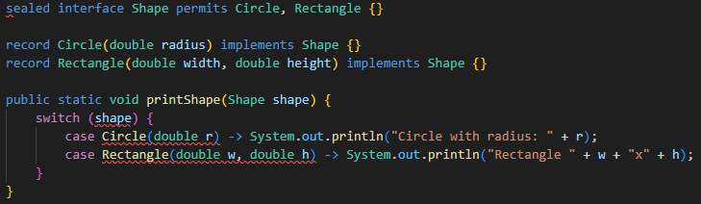
Exemple
Unnamed Variables
Patterns

Slide 154

Classes Déclarées Implicitement
Les classes implicites permettent de réduire le code boilerplate pour des classes simples qui n'ont qu'un objectif spécifique. Ces classes peuvent être utilisées dans des scénarios comme des données temporaires ou des cas simples où la déclaration explicite n'est pas nécessaire.
Exemple :
Où Person est une classe implicite créée automatiquement comme suit :
Cela évite de déclarer manuellement une classe.

Slide 155
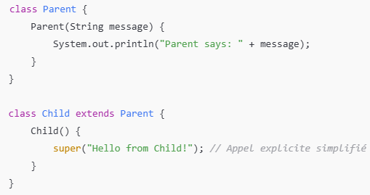
Modifications dans l'appel de l'instruction super
Les améliorations de super permettent d'interagir plus précisément avec des classes parentes dans des hiérarchies complexes. Cela inclut une meilleure gestion des arguments et des comportements spécifiques pour des super-constructeurs.
Avec la JDK 22, il est possible d'appeler un constructeur parent plus facilement dans certaines situations.
Exemple :

Slide 156
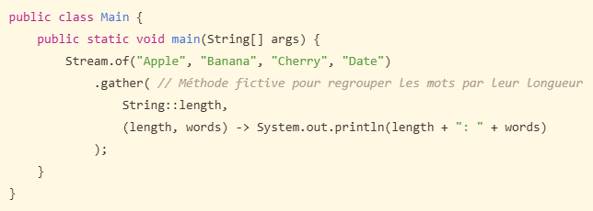
Stream Gatherers
Une nouvelle API ajoutée aux Streams pour regrouper (gather) les données. Contrairement aux collecteurs standards, les "gatherers" se concentrent sur la collecte de données hétérogènes ou multi-dimensionnelles en une seule opération fluide.
Exemple :

Slide 157
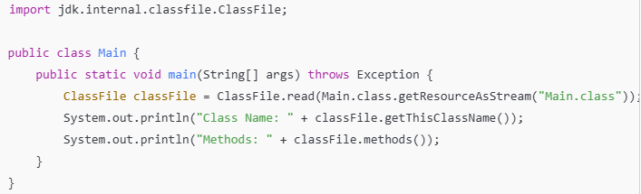
L'API Class-File
Une API dédiée pour analyser et manipuler directement les fichiers bytecode Java (.class). Cela simplifie des tâches comme l'instrumentation, les analyses statiques ou la génération dynamique de classes.
Permet d’analyser et de modifier des fichiers .class directement dans Java.
Exemple :

Slide 158
Lancement de Programmes Multi-source Sans Compilation
Avec cette fonctionnalité, les développeurs peuvent exécuter directement des programmes contenant plusieurs fichiers source sans passer par une étape explicite de compilation. Java exécute automatiquement les fichiers dans un ordre approprié, ce qui améliore la productivité dans les environnements de prototypage et de développement rapide.
Il est maintenant possible d’exécuter directement un programme Java contenant plusieurs fichiers sans étape de compilation manuelle.

Slide 159
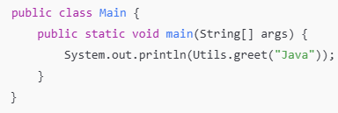
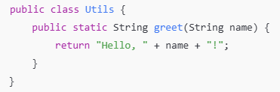

Exemple

Slide 160
Conclusion
Ces nouveautés rendent Java plus ergonomique et adapté aux besoins modernes des développeurs.

Slide 161
JDK 23
Java 23, sorti le 17 septembre 2024, introduit plusieurs améliorations notables par rapport aux versions précédentes. Voici un aperçu des principales nouveautés :
Améliorations du langage et de la plateforme
Améliorations des performances et de la gestion
Fonctionnalités en avant-première

Slide 162
Améliorations du langage et de la plateforme
Commentaires de documentation en Markdown (JEP 467) : Il est désormais possible d'écrire des commentaires JavaDoc en utilisant la syntaxe Markdown, offrant une alternative plus moderne et lisible au formatage HTML traditionnel.
Modèles et variables anonymes (JEP 456) : Cette fonctionnalité permet d'ignorer des éléments dans un motif sans avoir à les nommer explicitement, simplifiant ainsi le code lors de l'utilisation du pattern matching.

Slide 163
Améliorations des performances et de la gestion
Intégration du compilateur GraalVM JIT : Java 23 intègre le compilateur GraalVM Just-In-Time, offrant de meilleures performances et une optimisation de l'exécution des applications Java.
Java Management Service 9.0 : Cette version fournit une console et un tableau de bord unifiés pour aider les entreprises à gérer leurs exécutions et applications Java, que ce soit sur site ou dans le cloud.

Slide 164
Fonctionnalités en avant-première
API Vector (troisième aperçu) : Cette API permet d'effectuer des calculs vectoriels en tirant parti des instructions SIMD sur les processeurs x86_64 et AArch64, améliorant ainsi les performances lors du traitement de données en parallèle.
API de flux étendu (deuxième aperçu) : Elle permet de définir des opérations intermédiaires personnalisées, offrant une plus grande flexibilité dans les transformations de données au sein des flux.

Slide 165
JDK 24
Quant à Java 24, sa spécification a été finalisée en décembre 2024, avec 24 propositions d'amélioration (JEPs) intégrées. La sortie officielle est prévue pour mars 2025. Parmi les fonctionnalités attendues :
Réduction de la taille des en-têtes d'objets Java : Cette initiative vise à optimiser l'utilisation de la mémoire en réduisant la taille des en-têtes d'objets, contribuant ainsi à une meilleure performance des applications.
Améliorations de Project Valhalla : Introduction de classes valeurs, permettant une manipulation plus efficace des données immuables et une optimisation de l'allocation mémoire.

Slide 166
JDK 25
Date de sortie : 16 septembre 2025
Version LTS (Long Term Support)

Slide 167
Points clés
Java 25 est une version majeure (LTS), donc très importante pour les entreprises.
Stabilité + support long terme
Support garanti ≥ 8 ans
Version recommandée pour la production
18 JEP (améliorations)
Nouvelles features + previews + incubateurs
Amélioration globale du langage et des APIs
Concurrence améliorée
Scoped Values finalisés (alternative à ThreadLocal)
Meilleure gestion des données immuables dans les threads
Dans la continuité de : Virtual Threads (Java 21) → simplification énorme du multithreading
Performance & scalabilité
Meilleure gestion des threads → plus de requêtes simultanées
Moins de mémoire et latence réduite
Orientation IA & modernisation
Optimisations pour workloads modernes (cloud, IA)

Slide 168
JDK 26
Date de sortie : 17 mars 2026
Version non LTS (release intermédiaire)

Slide 169
Points clés
Java 26 est une version d’évolution (6 mois après Java 25).
Améliorations du langage (preview)
Pattern matching avancé (switch, instanceof)
Concurrence moderne
Structured Concurrency (preview avancé)
Permet de gérer des tâches concurrentes de manière plus lisible
Performances JVM / GC
Optimisation du G1 Garbage Collector
Moins de synchronisation → meilleur throughput
Réseau moderne
Support HTTP/3 côté client
Sécurité renforcée
Avertissements sur la modification des final via réflexion : vObjectif : rendre Java plus sûr à l’avenir
Nettoyage de l’API
Suppression définitive des Applets Java
API avancées
Vector API (incubation continue)
Optimisations pour calcul intensif / IA

Slide 170
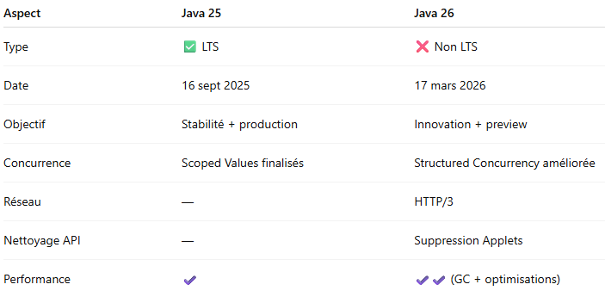
Comparaison

Slide 171
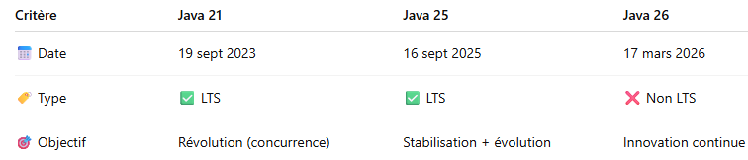
Java 21 vs Java 25 vs Java 26

Slide 172
Résumé
Java 21
Révolution (Virtual Threads)
Base moderne
LTS recommandé
Java 25
Stabilisation + production
LTS entreprise
Concurrence mature
Java 26
Innovation rapide
Nouvelles features (HTTP/3, GC, sécurité)
Pas pour prod critique

Slide 173
Orientation
IA, Big Data, haute performance

Slide 174
Conclusion
Ces évolutions témoignent de l'engagement continu de la plateforme Java à fournir des outils et des fonctionnalités adaptés aux besoins modernes des développeurs et des entreprises.

